Slide 1
LE CLUSTERING

Slide 2
DEFINITION
Le Clustering (la segmentation) est l’opération qui consiste à regrouper les individus d’une population en un nombre limité de groupes
Le Clustering est de la classification non supervisée: pas de classes prédéfinies
Le Clustering: construire une collection d’objets
  Similaires au sein d’un même groupe (homogénéité interne)
  Dissimilaires quand ils appartiennent à des groupes différents (hétérogénéité externe)

Slide 3
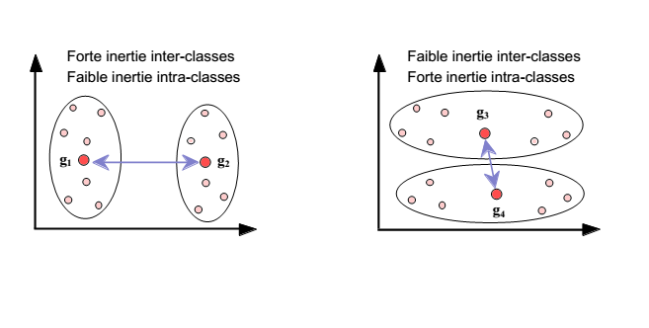
Qu’est ce qu’un bon clustering ?
Une bonne méthode de regroupement permet de garantir
  Une grande similarité intra-groupe
  Une faible similarité inter-groupe

Slide 4
Domaines d’application :
Le Clustering s’applique dans plusieurs domaines dont suivants :
Domaine | Forme des données | Clusters
Text mining | Textes Mails | Textes proches dossiers automatiques
web mining | Textes et images | pages web proches
bioInformatique | Gènes | Gènes ressemblants
Marketing | infos clients, produits achetés | Segmentation de la clientèle
Segmentation d’images | Images | zones homogènes dans l’image
Web log analysis | Clickstream | Profils utilisateurs

Slide 5
Notions de similarité
Se sont des fonctions qui quantifient la ressemblance ou la dissimilarité entre objets.
elles prennent en argument des paires d’objets et renvoient des valeurs numériques
Ces valeurs sont plus élevées, dans le cas des mesures de similarité, plus faibles dans le cas des mesures de distance, que les objets sont proches.
. Il existe de très nombreuses mesures de comparaison, qui diffèrent selon le type de données auxquelles elles s’appliquent ainsi que selon leurs sémantiques.

Slide 6
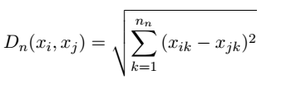


Notions de similarité
Mesures de similarité pour données numériques :
La distance Euclidienne :
La distance de Minkowksi :
– La distance City blocs :

Slide 7
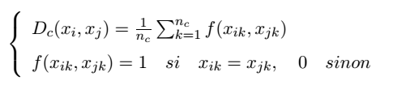
Notions de similarité
Mesures de similarité pour données catégorielles :
La seule mesure qui existe, dans l’absence de toute information sur la signification des valeurs, c’est l’égalité ou l’inégalité.

Slide 8
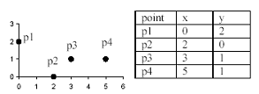
Concepts de base
La matrice de données (Jeu de données) :

Slide 9
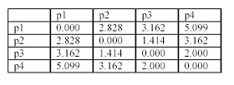
Concepts de base
La matrice de proximité :

Slide 10
Approches de Clustering
Clustering de Partitionnement: Construire plusieurs partitions puis les évaluer selon certains critères
Clustering hiérarchiques: Créer une décomposition hiérarchique des objets selon certains critères
Clustering Incremental: Créer des clusters par ajout successifs d’informations.

Slide 11
Clustering de Partition
Construire une partition à k clusters d’une base D de n objets
Les k clusters doivent optimiser le critère choisi :
  Global optimal: Considérer toutes les k-partitions
  Methodes: Algorithmes k-means et k-medoids
  k-means :Chaque cluster est représenté par son centre
  k-medoids :Chaque cluster est représenté par un de ses objets

Slide 12
Algorithme K-Means
L’algorithme k-means est en 4 étapes :
  Choisir k objets formant ainsi k clusters
  (Ré)affecter chaque objet O au cluster C_{i} de centre M_{i} tel que dist(O,M_{i}) est minimal
  Recalculer M_{i} de chaque cluster (le barycentre)
  Aller à l’étape 2 si on vient de faire une affectation

Slide 13
Algorithme K-Means
Exemple :
A={1,2,3,6,7,8,13,15,17}. Créer 3 clusters à partir de A
On prend 3 objets au hasard. Supposons que c’est 1, 2 et 3. Ca donne C₁={1}, M₁=1, C₂={2}, M₂=2, C₃={3} et M₃=3
Chaque objet O est affecté au cluster au milieu duquel, O est le plus proche. 6 est affecté à C₃ car dist(M₃,6)<dist(M₂,6) et dist(M₃,6)<dist(M₁,6)
    On a C₁={1}, M₁=1,
    C₂={2}, M₂=2
    C₃={3, 6,7,8,13,15,17}, M3=69/7=9.86

Slide 14
dist(3,M2)<dist(3,M3)➔3 passe dans C₂. Tous les autres objets ne bougent pas. C₁={1}, M₁=1, C₂={2,3}, M₂=2.5,C₃={6,7,8,13,15,17} et M₃= 66/6=11
dist(6,M₂)<dist(6,M₃)➔6 passe dans C2. Tous les autres objets ne bougent pas. C₁={1}, M₁=1, C₂={2,3,6}, M₂=11/3=3.67, C3={7,8,13,15,17}, M₃= 12
dist(2,M1)<dist(2,M2)➔2 passe en C1. dist(7,M2)<dist(7,M3)➔ 7 passe en C2. Les autres ne bougent pas. C1={1,2}, M1=1.5, C2={3,6,7}, M2=5.34, C3= {8,13,15,17}, M3=13.25
dist(3,M1)<dist(3,M2)➔3 passe en 1. dist(8,M2)<dist(8,M3)➔8 passe en 2
C1={1,2,3}, M1=2, C2={6,7,8}, M2=7, C3={13,15,17}, M3=15
Plus rien ne bouge

Slide 15
Algorithme K-Medoids
Trouver des objets représentatifs (medoïdes) dans les clusters (au lieu de la moyenne)
Principe:
  Commencer avec un ensemble de medoïdes puis itérativement remplacer un par un autre si ça permet de réduire la distance globale
  Efficace pour des données de petite taille

Slide 16
Algorithme K-Medoids
L’algorithme des K-Medoids ce présente comme suit :
Choisir arbitrairement k objets représentatifs
Pour toute paire (h,j) d’objets tel que h est choisi et j non, calculer le coût TC_{jh} du remplacement de j par h
•• Si TC_{ih} < 0, j est remplacé par h
•• Puis affecter chaque objet non sélectionné au medoïde qui lui est le plus similaire
Répéter jusqu’à ne plus avoir de changements.

Slide 17
Notions :
TC_{jh} représente le gain en distance globale que l’on va avoir en remplaçant h par j
Si TC_{jh} est négatif alors on va perdre en distance. Ça veut dire que les clusters seront plus compacts.
TC_{jh}= Σ_{i} dist(j,h) - dist(j,i) = Σ_{i} C_{ijh}

Slide 18
Algorithme K-Medoids
Exemple: Soit A={1,3,4,5,8,9}, k=2 et M={1,8} ensemble des medoides
➔C1={1,3,4} et C2={5,8,9}
E_{{1,8}}=dist(3,1)²+dist(4,1)²+dist(5,8)²+dist(9,8)²=23
Comparons 1 et 3➔M={3,8}➔C1={1,3,4,5} et C2={8,9}
E_{{3,8}} =dist(1,3)²+dist(4,3)²+dist(5,3)²+dist(9,8)²=10
E _{{3,8}} - E_{{1,8}}= -13 <0 donc le remplacement est fait.
Comparons 3 et 4➔ M={4,8}➔ C1 et C2 inchangés et E_{{4,8}}=dist(1,4)²+dist(3,4)²+dist(5,4)²+dist(8,9)²= 12➔ 3 n’est pas remplacé par 4
Comparons 3 et 5➔M={5,8}➔ C1 et C2 inchangés et E{5,8}>E{3,8}

Slide 19
Clustering Hiérarchique
Le clustering hiérarchique construit une hiérarchie de clusters, ou, en d'autres termes, un arbre de clusters, également connu sous le nom de dendrogramme. Ce dendrogramme décrit l'ordre dans lequel les points sont fusionnés (vue de bas en haut) ou les clusters sont fractionnés (vue de haut en bas). Le dendrogramme peut être coupé à différents niveaux pour donner les différents clusters des données

Slide 20
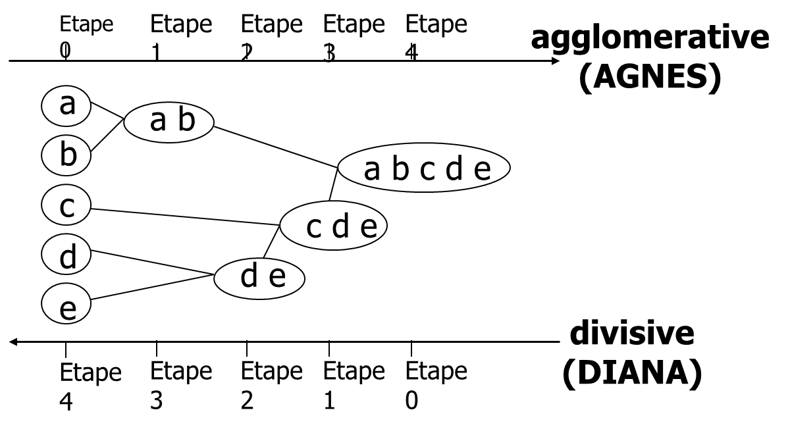
Clustering Hiérarchique
Il y a deux approches de base pour générer un clustering hiérarchique :
Agglomérative : commence par des clusters d'un seul point (singleton) et fusionne récursivement deux ou plusieurs clusters les plus appropriées.
Divisive : commence par un cluster de tous les points de données et fractionne récursivement le cluster le plus approprié.

Slide 21
Approche Divisive
Calculer l’arbre de couverture minimum (MST ou Minimum Spanning Tree) du graphe de proximité.
Créer un nouveau cluster en enlevant le lien correspondant à la plus grande distance.
Répéter l'étape 2 jusqu'à ce que seulement les clusters de singleton restent.

Slide 22
Approche Agglomerative
algorithme de Lance-Williams [Lance et al,67] :
Calculer la matrice de proximité.
Fusionner les deux clusters les plus proches (les plus similaires).
Mettre à jour la matrice de proximité pour refléter la proximité entre le nouveau cluster et les clusters originaux.
Répéter les étapes 3 et 4 jusqu'à ce que seulement un seul cluster reste.

Slide 23
L'étape clé de cet algorithme est le calcul de la proximité entre deux cluster et c'est à ce niveau où les diverses techniques hiérarchiques agglomératives diffèrent
La formule de Lance-Williams pour calculer la proximité entre les clusters Q et R, où R est formé en fusionnant les clusters A et B, est donnée par:
d(R, Q) = a _{A} d(A, Q) + a_{B} d(B, Q) + b d(A, Q) + g | d(A, Q) - d(B, Q) |
Cette formule indique qu'après la fusion des clusters A et B pour former le cluster R, la distance du nouveau cluster, R, à un cluster existant, Q , est une fonction linéaire des distances entre Q et les deux clusters originaux A et B.

Slide 24
Le réglage des paramètres aA, , aB , b et g selon le tableau implique un certain nombre d’algorithmes de clustering
Les Valeurs des paramètres dans la formule de Lance Williams et les algorithmes de clustering agglomératif résultants, n_{A}, n_{B} et n_{C} dénotent le nombre de points dans les clusters correspondants.
Plusieurs algorithmes dérive de l’algorithme de Lance-Williams dont :

Slide 25
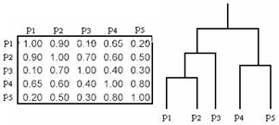
Single link :
la proximité de deux clusters est définie par la distance minimale entre n'importe quels deux points dans les clusters différents

Slide 26
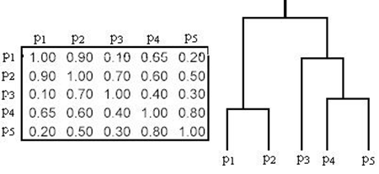
Complete link:
Pour la version de Complete link du clustering hiérarchique, la proximité de deux clusters est définie par la distance maximale entre n'importe quels deux points dans les clusters différents.

Slide 27

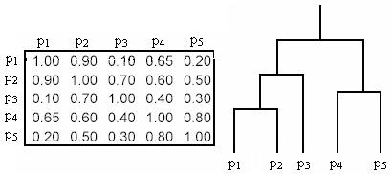
Average link
Pour la version de Average link du clustering hiérarchique, la distance de deux clusters est définie par la moyenne des distances entre toutes les paires de points dans les clusters différents. C'est une approche intermédiaire entre Single link et Avearge link
où nA et nB représente la taille des clusters A et B respectivement

Slide 28
Clustering Incrémental
1: Affecter le premier enregistrement au premier cluster ;
2: Pour un nouvel enregistrement : soit l’affecter un un cluster existant, soit l’affecter à un nouveau cluster. Cette affectation est effectué selon un certain critère. Par exemple la distance du nouvel enregistrement des centres des clusters existants. Dans ce cas à chaque affectation les centres des clusters sont recalculés ;
3: Répéter l’étape 2 jusqu’à ce que tous les enregistrements soient clusterés ;

Slide 29
Les limites de Clustering
traitement d’un grand nombre de dimensions et de grand nombre de données, question peut être problématique en raison de la complexité du temps de calcule.
l’efficacité de la méthode dépend de la définition de «distance» utilisée.
si la mesure de la distance n’existe pas, nous devons la «définir», ce qui n’est pas toujours facile, surtout dans des espaces multidimensionnels.
le résultat de l’algorithme de clustering peut être interprété de différentes manières.
Beaucoup d’algorithmes de clustering exigent la spécification du nombre de clusters à produire en entrée de l’ensemble de données, avant l’exécution de l’algorithme

Slide 30
Conclusion
Le Clustering est une méthode de classification très puissante, malgré ses limites, la multitude de ses algorithmes avec la possibilité du choix des mesures de similarité, permettent l’adaptation avec les différents types de données.
Malgré que c’est un domaine qui est apparu depuis l’aube du temps, aujourd’hui, son utilisation et son développement est immense et dans différents domaines.

Slide 31
Merci de votre attention

